Slide 1
Достопримечательности Омска
Выполнила :
Кравченко О.Н.
Воспитатель МБДОУ
«Русскополянский д.сад №5»

Slide 2
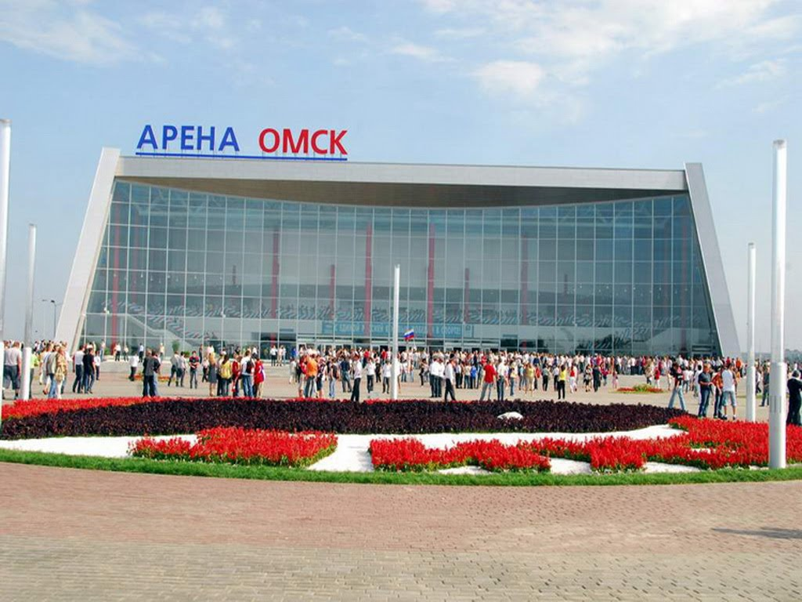
"Арена Омск"(многофункциональный спортивный комплекс)
"Арена Омск"-ледовый дворец спорта в г. Омске. Вместимость 10918 зрителей.
Дворец может принять шесть хоккейных команд, что соответствует правилам
Международной Федерации хоккея. Домашняя арена ХК "АВАНГАРД" и МХК
"Омские ястребы". Дворец находится в Кировском округе. Был заложен 16.03.2004г.-
открыт-31.08.2007г..

Slide 3
Памятник Петру и Февронии 8 июля 2011г. в сквере у Концертного зала напротив Никольского казачьего собора был открыт памятник святым благоверным князю Петру и княгине Февронии Муромским,по- кровителям семьи, любви и верности.

Slide 4
Пушка с ядрами Устье Оми, известно тем, что именно здесь высадился основатель Омской крепости Иван Бухгольц. В честь этого события, давшего старт развития города у речного вокзала установили памятник пушку с ядрами. 3.08.2014г.- пушка выстрелила в честь дня города.

Slide 5
Шар на площади И. Бухгольца Памятный знак " Держава", здесь был заложен первый камень при основании Омской крепости. Он же памятник И.Д. Бухгольцу (основателю города), а в простонародье Сброшенный НЛО или Г. Колобку.

Slide 6
Речной вокзал Омский речной вокзал расположен на улице Лермонтова, у впадения реки Омь в Иртыш, на месте основания Омской крепости. Он был построен в 1964г.,и сегодня является памятником культуры и истории регеонального значения. Если смотреть на вокзал со стороны реки, то он похож на большой белый теп- лоход с иллюминаторами и капитанским мостиком. Здание речного вокзала яв- ляется символом города.

Slide 7
Пожарная каланча Самый знаменитый символ и украшение нашего города- Пожарная каланча. До неена этом месте , стояла деревянная каланча. Со временем она пришла в негодность и вместо нее построили новую, из красного кирпича. Раньше с высоты этой каланчи был виден почти весь город т.к. это было самое высокое здание- 33метра. Построена она-в 1915году. С площадки этой башни пожарные круглосуточно наблюдали за городом,т.к.почти все строения были из дерева.Каланча использовалась по назначению до 1940г.г.Позже несколько раз была под угрозой сноса, но... потом была признана историческим памятником, и отреставрирована. А в2002году на смотровой площадке установили фи-гуру пожарного.

Slide 8
Драмтеатр Омский государственный академический театр драмы- старейший театр города Омска, основанный в 1874 году. Здание театра, являющееся памятником истории и архитектуры, построено в 1905г. на средства, выделенные городской думы. С 1983г. театр носит звание "академический".

Slide 9
Музыкальный театр Построен в 1981году в центре города. Театр имеет современный внешний вид, просторное фойе, в котором размещены картины ведущих художников в Омске. Музыкальный театр располагает самым большим зрительным залом-795 кресел в зале и314 мест в бельэтаже.

Slide 10
Театр кукол «Арлекин» Омский государственный театр куклы, актера, маски" Арлекин"- один из старейших детских театров России, ведущий свою историю с апреля 1936г.. В репертуаре театра многочисленные постановки для зрителей разного возраста, начиная с 2лет. В этом году театр отмечает свое 80-летие.

Slide 11
Пушкинская библиотека Омская государственная областная научная библиотека им. А. С. Пушкина- публичная библиотека в Омске,ныне является главной научной библиотекой области. Дата рождения 21 января 1907 года. 28 апреля 1995г. состоялось торжественное открытие нового библиотечного здания. В 1998году библиотека стала членом Российской Библиотечной Ассоциации.

Slide 12
Театр студия Л. Ермолаевой С 1997года театр обрел собственную сцену, разместившись в здании бывшего Дома культуры «Строитель». Идея театра-создание спектаклей, приглашающих зрителей к диалогу о жизни, о времени, о себе

Slide 13
Памятник Г. К. Жукову Памятник Г. К. Жукову – творение омских скульпторов и архитекторов. По замыслу авторов проекта памятник возвышается на зеленом искусственном холме-призме, от уровня земли до вершины холма – 11,5 метра. Подпорные стенки украшают геральдические барельефы с названиями дивизий, сформированных в Омске и отправленных на фронт в годы Великой Отечественной войны

Slide 14
Памятник Ф.М.Достоевскому 12 ноября 2001 года в Омске был торжественно открыт памятник Ф.М.Достоевскому . Памятник открыт ко дню 180-летия рождения знаменитого писателя. Выбор места не случаен. Это историческая часть города Омска. Тут , меж Тарскими воротами Второй Омской крепости и домом, где сейчас размещен литературный музей имени Достоевского Ф.М., писатель ходил много раз. Мы видим Достоевского Федора Михайловича, каким представил его местный архитектор - погруженным в себя, со склоненной головой, как будто преодолевающим порыв ветра, но крепким человеком. Взор писателя задумчив и отрешен.

Slide 15
Скульптура «Рождение счастья» Эта скульптура появилась в Омске в 2010году. Два аиста в гнезде, нежно прижавшись друг другу, ожидают появление младенца. Название отражает непреходящие ценности: семья, любовь, дети- это и есть счастье. скульптура стала популярной у молодоженов- в день свадьбы прикоснуться к аистам- счастье.

Slide 16
Моя внучка Ксения у скульптуры " Фотограф" на Любинском Проспекте

Slide 17
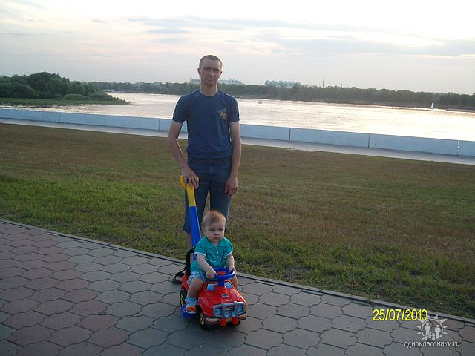
Иртышская Набережная Одной из главных прогулочных улиц считается Иртышская Набережная, протянувшаяся вдоль широкой и бурной реки Иртыш . Это одно из любимых мест отдыха омичей. На фото зять Виктор с внучкой Машей.

Slide 18
Свето- Успенский кафедральный собор 15 июля 2007г. возрожденный собор был торжественно открыт. На площади перед собором проходят все общегородские и государственные праздники и торжественные мероприятия. По сложившейся традиции в конце 20 века все крупные спортивные мероприятия( Кросс наций, Сибирский Международный марафон, велопробеги) стартуют и финишируют на Соборной площади.

Slide 19
Фонтан Напротив Транспортной академии путей сообщения в сквере 30 летия ВЛКСМ находится построенный в 1956г. фонтан " Изобилие" На фото дочь Наталья и внучка Маша

Slide 20
Сын Дмитрий и внучка Ксения у Музейного комплекса воинской славы г. Омска по улице Таубе 7. Он был открыт в год 40 летия Победы в Великой Отечественной Войне.

Slide 21
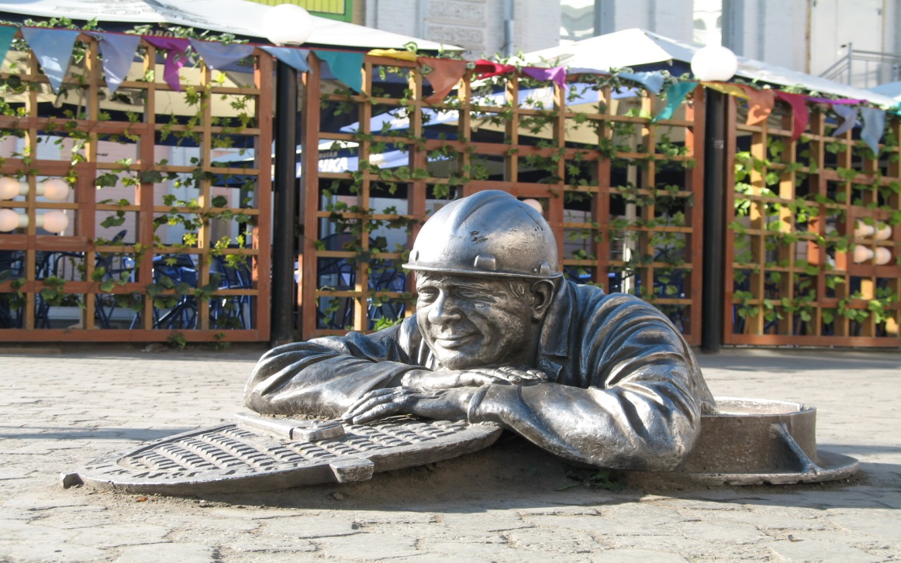
В 1999году на проспекте появилась скульптура Любы, сидящей на скамейке.
А напротив- установленный годом ранее- Степаныч (или сантехник). Он изготовлен по заказу мэра В. Рощупкина, который, гуляя по Бротиславе, увидел такого же сантехника в металле, расчувствовался и облагодетельствовал родной город.

Slide 22
Тарские ворота Тарские ворота-один из символов города. Они известны тем, что через них проходил ссыльный Ф. Достоевский, который отбывал каторгу в Омском остроге. Ворота были построены в 1792г. в качестве входа в Степной бастион крепости. Среди омских молодых людей есть примета- если вместе пройти под воротами и загадать желание, оно непременно сбудется.

Slide 23
Памятник железнодорожнику находится на Привокзальной площади Омского пригородного вокзала. Памятник был установлен в 2007 году, он посвящен 170-летнему юбилею железных дорог России и 110-летию Транссибирской магистрали. Памятный знак представлен в виде контура Омского региона с сетью железных дорог. Размещенные на постаменте с уходящими вдаль рельсами изгибы металлической ленты повторяют очертания Омской области, а улыбчивый железнодорожник, который расположен рядом с монументом, дает «зеленый свет» движению по магистрали.

Slide 24
В 1967 году было принято решение о строительстве «Парка Победы» в парке, который и так строился за Ленинградским мостом

